Slide 1
AYUDANTÍA N°1
Ingeniería Industrial- IND2103
Profesor: Miguel Mercado Campusano

Slide 2
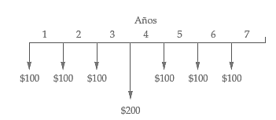
Ejercicio 1
a) Encuentre el valor de la anualidad A de ingresos recibidos durante 5 años como se muestra en la gráfica siguiente, para que su valor presente equivalente sea de $60, con una tasa de interés anual del 9%.
Po=60
A A A A
b) Convierta el patrón de flujo de efectivo que se muestra en la figura en una serie uniforme de costos al final del año, durante un periodo de siete años, con i = 10% anual.
0 1 2 3 4 5
0 1 2 3 4 5 6

Slide 3
Solución Ejercicio 1
a) 60= A(P/A,9%,2)+ A(P/A,9%,2)(P/F,9%,3)
b)P₁=100+100(P/A,10%,6)+100(P/F,10%,3)
A=P₁(A/P,10%,6)

Slide 4
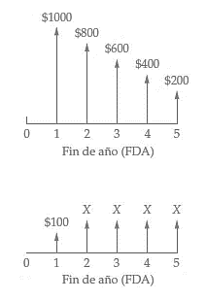
Ejercicio 2
En el siguiente diagrama encuentre el valor de X, con el mínimo número de factores de interés, de manera que los dos diagramas de flujo de efectivo sean equivalentes con una tasa de interés de 10% anual:
P₁=1000/(1,1)¹+800/(1,1)²+600/(1,1)³+400/(1,1)⁴+200/(1,1)⁵
P₂=100/(1,1)¹ + [X[(1,1)⁴-1/(0,1(1.1)⁴]*1/(1.1)
P₁=2418.4264 P₂=90.90+2.88169X
P₁=P₂ 2418.4264=90.90+2.88169X X=807.69

Slide 5
Ejercicio 3
¿Cuánto deberá depositarse hoy en una entidad financiera que paga un interés trimestral del 8.5%, para tener $4,000,000 dentro de 2 años?
F= $4,000,000
i= 8.5% trimestral
n= 8 trimestres (2 años)
P=?

Slide 6
Ejercicio 4
a) Una entidad financiera ofrece que, por cualquier monto que se le entregue, devolverá el doble al cabo de 30 meses. ¿Qué interés está pagando?
b) ¿Cada cuánto se duplica el dinero invertido al 2%?

Slide 7
Solución Ejercicio 4
a) DATOS :
P = Cantidad inicial
F = 2P (Cantidad final)
n = 30 meses
i = ?
Utilizando la fórmula
i = (F/P)^(1/n) - 1
2P = P (1+i)^30
2 = (1+i)^30
i= 0.023 (2.3% mensual)
b) DATOS :
P= Cantidad inicial
F= 2P (cantidad duplicada)
n=?
n = [ log(F/P) ] / ( log(1+i) )
2P = P * (1+0.02)^n
Log 2 = n*Log(1.02)
n = 35 periodos de tiempo

Slide 8
Ejercicio 5
Usted asume una hipoteca a 25 años por $75,250,000, con una tasa de interés mensual del 2%. Piensa ser propietario de la casa durante 4 años y luego venderla, liquidando el préstamo con un pago final.
¿Cuál será el monto de este pago al final de 4 años?. Las cuotas son fijas y deberán ser pagadas mensualmente.

Slide 9
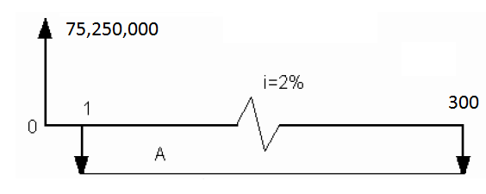
Solución Ejercicio 5
Primero hay que hallar el valor de la Anualidad:
A = F [ ( 1 + i )^{n} *i ] / [(1+i)^{n}-1]
Luego hay que hallar cuánto se ha pagado durante los 4 primeros años
F = A [ ( 1 + i )^{n} -1 ] / i

Slide 10
Solución Ejercicio 6
Si llevamos el valor de la hipoteca al periodo 48, podemos restar estos dos valores
F = P ( 1 + i )^{n} = 75,250,000(1+0,02)⁴⁸
F = $194,677,046.5
El pago que se debe hacer para cancelar la hipoteca es:
$194.677.046,5 - $119.741.962,5 = $74.935.084

Slide 11
Ejercicio
Hace un tiempo usted ha estado analizando la posibilidad de poder realizar un intercambio para poder ganar experiencia y aprender idioma. Usted ha determinado que necesita tener fondos para la compra de pasajes, estadía y alimentación por los meses que durará el intercambio, lo cual ha estimado hoy en un valor presente de $6.000.000 en total.
Para financiar su viaje, usted se ha acercado a un buen amigo que conoce de productos crediticios, y éste le ha mencionado que resulta conveniente un nuevo tipo de crédito en el mercado, destinado a estudiantes en el cual las primera cuotas son de menor valor, pagando un valor mayor en la segunda etapa del crédito.
Hechas las consultas en una institución financiera, las condiciones consideran un crédito en 24 cuotas mensuales con interés vencido de 6% semestral capitalizable trimestralmente hasta el sexto mes y 4% trimestral capitalizable mensualmente por el resto del período del crédito, siendo las primeras cuotas equivalente a un valor de $A y las cuotas de mayor valor equivalentes a $B. Y la cuota B equivale a 2 cuotas A.
¿Cuál es el valor de las cuotas que se deben pagar? (3,0 puntos)

Slide 12
Solución
a)
i1= | 6% | Semestral capitalizable trimestralmente
i1= | 0,0609 | Semestral
i1= | 0,0099016 | Mensual | (is+1)^2=(im+1)^12
i2= | 4% | Trimestral capitalizable mensualmente
i2= | 0,0405357 | Trimestral
i2= | 0,0133333 | Mensual | (it+1)^4=(im+1)^12
A= 167.250,65 B=334.501,3

